Slide 1
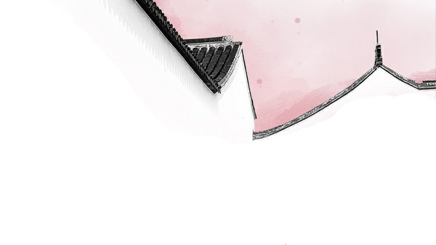


陋室铭
刘禹锡

Slide 2


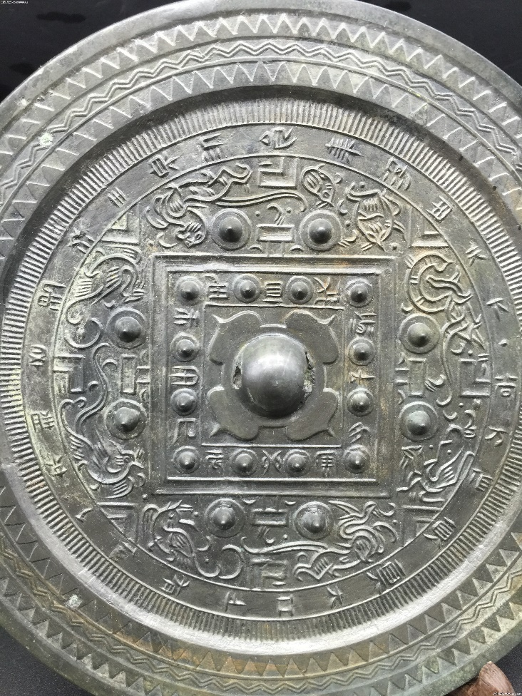
铭
铭是古代一种刻于金石、碑碣上的押韵文体，多用于歌功颂德与警戒自己。后来成为一种文体，这种文体的特点：押韵、简约、优美。（翻译时要意译和直译结合）
～刻。～文。～志。墓志～。座右～。
苏轼：《三槐堂百铭》
韩愈：《清河张君墓志铭》、《柳子厚墓志铭》、《贞曜先生墓志铭》

Slide 3
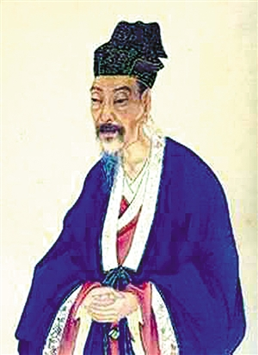
刘禹锡
刘禹锡，字 ， 文学家。唐德宗贞元九年（793年）进士。因参加王叔文集团的进步政治改革遭到失败，被贬为朗州司马等官职，在外地二十多年。后入朝做主客郎中，晚年任太子宾客，世称 。他长于诗文，和柳宗元交谊很深，人称“ ”；与白居易唱和甚多，并称“ ”。有《刘梦得文集》传世。被称为“ ”，（为人豪爽乐观坚强，诗歌豪放。）

Slide 4
创作背景
作者因在任监察御史期间，曾经参加了王叔文的“永贞革新”，反对宦官和藩镇割据势力。革新失败后，被贬至安徽和州县当一名通判。按规定，通判应在县衙里住三间三厢的房子。可和州知县见作者被贬，故意刁难之。和州知县先安排他在城南面江而居，作者不但无怨言，反而很高兴，还随意写下两句话，贴在门上：“面对大江观白帆，身在和州思争辩。”和州知县知道后很生气，吩咐衙里差役把作者的住处从县城南门迁到县城北门，面积由原来的三间减少到一间半。新居位于德胜河边，附近垂柳依依，环境也还可心，作者仍不计较，并见景生情，又在门上写了两句话：“垂柳青青江水边，人在历阳心在京。”
那位知县见其仍然悠闲自乐，满不在乎，又再次派人把他调到县城中部，而且只给一间只能容下一床、一桌、一椅的小屋。半年时间，知县强迫作者搬了三次家，面积一次比一次小，最后仅是斗室。作者遂愤然提笔写下这篇《陋室铭》，并请人刻上石碑，立在门前。

Slide 5
自学重点词语
山不在高，有仙则名。水不在深，有龙则灵。
斯是陋室，惟吾德馨。苔痕上阶绿，草色入帘青。谈笑有鸿儒，往来无白丁。可以调素琴，阅金经。无丝竹之乱耳，无案牍之劳形。南阳诸葛庐，西蜀子云亭。孔子云：何陋之有？
在：在于。 名：出名。斯：这。上：蔓延上。 绿：使…变绿。入：映入。
青：使···变青。 白丁：平民，指没有功名的人？
丝竹：弦乐器和管乐器(箫笛等)。泛指音乐。案：指书桌或办公桌； 牍：古代用于写字的木片，即木简。
乱：使……受到扰乱。劳：使……感到劳累。

Slide 6
之的用法
无丝竹之乱耳，无案牍之劳形。
孔子云：何陋之有？
之：
①用于主谓之间，取消句子的独立性。
②结构助词，相当于“的”:近塞上之人，死者十九。
③代词，代指前文所指的事物。
④助词，宾语前置的标志，不译。
⑤往，到：“吾欲～南海”
⑥指代人或事物的名称，相当于他、她、它、他们。

Slide 7
之的用法
之：
①用于主谓之间，取消句子的独立性。
吾见师之出。——《左传·僖公三十二年》
“所谓取消句子的独立性，就是使句子在形式上词组化，意思上不完整，如果不依赖一定的上下文，就不能独立存在。”王力《古代汉语》
父母之爱子，则为之计深远。
师道之不传也久矣。

Slide 8
之的用法
I read a book.
The book was written by Corey Taylor.
如何将两句话连起来？
I read a book which was written by Corey Taylor.

Slide 9
之的用法
宾语的位置？
宾语前置的条件：
1、句子是否定句和疑问句。
2、句子中的宾语是代词。
然而不王者，未之有也。 《寡人之于国也》〈孟子〉
古之人不余欺也！ 《石钟山记》苏轼
夫晋，何厌之有？《烛之武退秦师》〈左传〉
何陋之有？的正常语序？

Slide 10
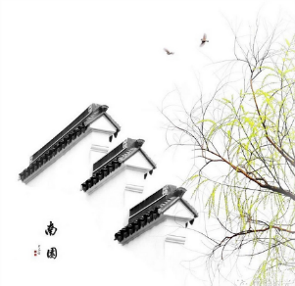
之的用法
岁寒，然后知松柏之后凋也。
宋何罪之有？
王如知此，则无望民之多于邻国也。
不知东方之既白。
唯命是听
唯利是图
唯马首是瞻

Slide 11
之的用法
定语后置
定语一般都放在中心词的前面，起修饰限制的作用。但在古代汉语里，为了突出和强调定语，有时也会把定语放在中心词之后，这种情况叫做“定语后置”。
马之千里者，一食或尽粟一石。
石之铿然有声者，所在皆是也。

Slide 12
总结之的用法
之：
助词：
①用于主谓之间，取消句子的独立性。
②结构助词，相当于“的”:近塞上之人，死者十九。
③助词，宾语前置的标志，不译。
代词：
④代词，代指前文所指的事物。
⑤指代人或事物的名称，相当于他、她、它、他们、他的、他们的。
⑥往，到：“吾欲～南海”

Slide 13
全文译文
山不在于高，有仙人就会有名气。水不在于深，有了龙就显得神异。这是简陋的屋舍，只因我的品德好就感觉不到简陋了。苔痕蔓延到台阶上，使台阶都绿了；草色映入竹帘，使室内染上青色。谈笑的都是博学之人，来往的没有知识浅薄之人（平民）。可以弹奏朴素的古琴，阅读佛经。没有世俗的乐曲扰乱心境，没有官府的公文劳神伤神。南阳有诸葛亮的草庐，西蜀有扬子云的亭子。孔子说：有什么简陋的呢？

Slide 14
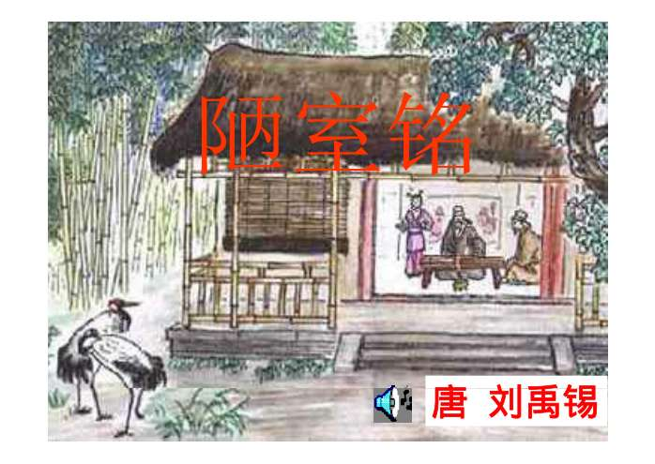


如果现在让你画出刘禹锡笔下的陋室，你会画什么内容？
描写内容

Slide 15
描写内容
如果现在让你画出刘禹锡笔下的陋室，你会画什么内容？
居室环境：幽美清雅
来往客人：学问渊博
日常生活：恬然自适、高雅脱俗

Slide 16
修辞手法
这篇文章运用了哪些手法？
（1）托物言志的写法
（2）类比的手法
（3）用典

Slide 17
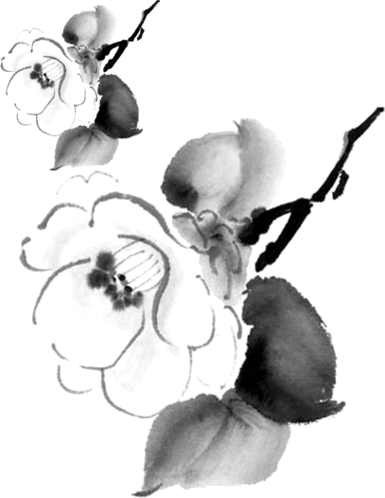
托物言志
自己的感情寄托与某一具体的事物中，通过对事物的描写更好的表达自己的思想感情。
通过对陋室的描写，表达了作者甘居陋室、安贫乐道的思想感情，表现了作者不慕富贵，不与世俗同流合污的高尚节操。

Slide 18
类比
类比的作用是借助类似的事物的特征刻画突出本体事物特征。
文章开头运用“山”“水”类比，引出陋室具有名和灵的性质，点明主旨，暗示陋室不陋（以山水比陋室，以仙龙比德，以名灵比馨）。

Slide 19
用典、虚实结合
引用古籍中的故事，或词句，为用典。
子欲居九夷。或曰：“陋，如之何？”子曰：“君子居之，何陋之有？”——《论语》
暗含以君子自居之意；回应了“惟吾德馨”一句。

Slide 20
理解性默写
1、本文主旨句： 。
2、体现陋室环境清幽，突出景色之雅的句子 。
3体现作者交往之雅的句子（从日常交往方面写出“陋室不陋”的句子） ：
4体现作者活动情趣的句子：A正面写： 。B反面写： 。
5作者以古代名贤自比的句子 。

Slide 21
理解性默写
1、与时人莫小池中水，浅处无妨有卧龙。意义相同的句子是：“ ”
2、文中运用了类比手法的句子是：。
3、文中有两处运用了虚、实结合的的写法：第一处实写：。 虚写：。 第二处实写：。 虚写：。

